Slide 1
Развитие коммуникативных качеств у дошкольников
МБДОУ № 18 общеразвивающего вида «Сказка»
Воспитатель: Макеева Ирина Анатольевна

Slide 2
Дошкольный возраст – это период активного усвоения ребенком разговорного языка, становления и развития всех сторон речи – фонетической, лексической, грамматической (О.С. Ушакова). Полноценное владение родным языком в дошкольном детстве является необходимым условием решения задач умственного, эстетического и нравственного воспитания детей в максимально сенситивный период развития.
Чем раньше будет начато обучение родному языку, тем свободнее ребенок будет им пользоваться в дальнейшем.
Теоретическим фундаментом исследований являются представления о закономерностях речевого развития дошкольников, выдвинутые в трудах , Л.С. Выготского, Д.Б. Эльконина, А.А. Леонтьева, Ф.А. Сохина, О.С. Ушаковой, А.М. Шахнаровича и др.

Slide 3
По нашему мнению, необходимо выделить четыре приоритетных направления разработки психолого-педагогических проблем обучения языку и развития речи дошкольников, совершенствования содержания и методов, которые между собой взаимосвязаны:
структурное;
когнитивное;
функциональное;
рефлексивное.

Slide 4
Занятия по « Развитию коммуникативных способностей» многоплановы и разнообразны. Их тематика зависит от возрастных особенностей детей.
В младшей группе основное внимание уделяется темам: что такое хороший голос (тембр, громкость, высота голоса); звуковая живопись ( как передаются голоса природы); культура общения (приветствие, прощание, извинение); работа с заместителями и наглядное моделирование (эти упражнения развивают речь, активизируют фантазию ребенка); лингвистические игры, развивающие грамматический строй речи.

Slide 5
В средней группе наряду с работой над голосом очень активно ведется работа по культуре речевого поведения. Дети знакомятся с правилами этикетного поведения. Часто используются игры и задания, которые воспитывают доброе, внимательное, уважительное отношение к человеку.
Одной из тем затронутых на занятиях по риторике в ср. группе является: влияние речи на чувства и поступки людей (Слово веселит, огорчает, утешает ); также дети с увлечением знакомятся с выразительными средствами языка (эпитеты, метафоры, малые фольклорные формы). Большое внимание уделяется развитию словесно - логического мышления в развивающих лингвистических играх.

Slide 6
В старшей группе дети учатся строить монологи и диалоги в разных речевых ситуациях (когда надо что-то попросить, извиниться, поблагодарить или поздравить своего собеседника, т.е. это те ситуации, в которых чаще всего оказываются люди). Дети учатся вести спор достойно, т.е. быть спокойными, вежливыми, уважать чужое мнение.
Очень много внимания в старшей группе уделяется театрализованной деятельности. Основные задачи театрализованных игр: совершенствование художественно-образного исполнительского умения; развитие творческой самостоятельности при передаче образа; выразительность речевых и пантомимических действий; совершенствование дикции.

Slide 7
В подготовительной группе все перечисленные ранее темы получают более широкое и творческое звучание. Активно используются лингвистические игры, которые развивают восприятие, мышление, воображение, эмоционально-волевую сферу. Творческая работа со сказкой и художественно-речевое творчество развивают эмоциональную сферу и творческий потенциал каждого ребенка.

Slide 8
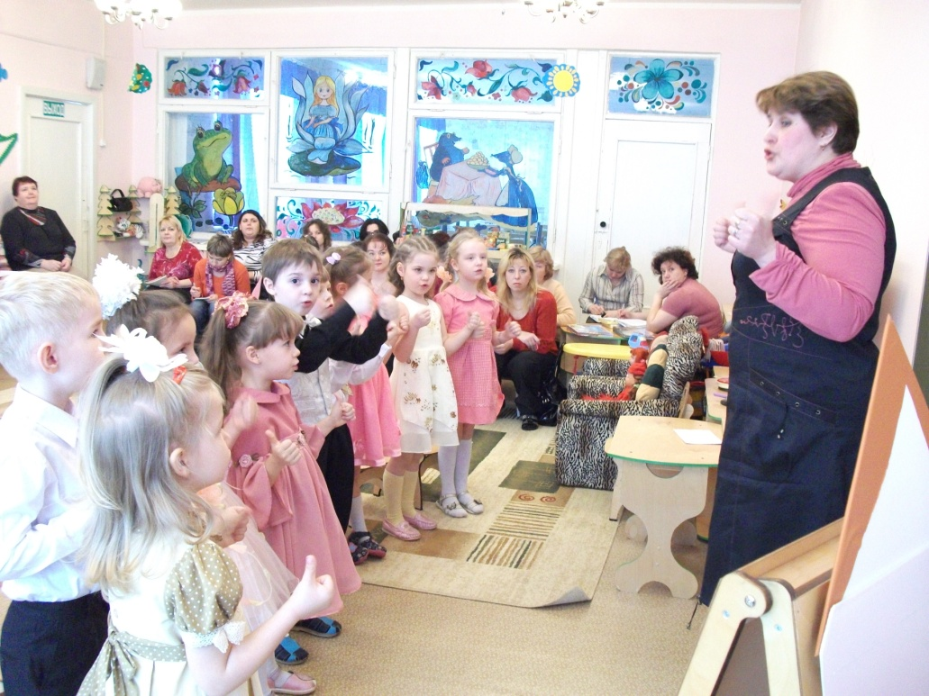
Красивый голос - это один из факторов привлекательности человека, одно из его достоинств. Замечено, что общаясь с кем-нибудь, мы обычно более охотно и долго слушаем того человека, кто имеет нежный, проникновенный голос, чем того, кто говорит хрипло, или визгливо, пронзительно. Голос - это зеркало человека.
Основными свойствами голоса являются:
Тембр
Высота
Сила (громкость)
Полётность

Slide 9
Искусство спора
С детства мы учим детей правильно себя вести, чтобы они пони­мали и отличали, что такое "хорошо" и что такое "плохо". Есть специ­альная наука, которая определяет, диктует правила хорошего тона для тех, кто желает быть воспитанным человеком. Наука эта называется этикой, а свод правил грамотного поведения - этикетом.
Чтобы научить детей основам ведения хорошего спора, можно ис­пользовать различные приёмы.
Один из наиболее интересных приёмов - разыгрывание различных ситуаций, с которыми мы сталкиваемся в жизни:
поведение пассажиров в транспорте,
телефонные разговоры,
диалоги продавца и покупателя в магазине,
поведение в гостях или разговор двух приятелей и т.п.

Slide 10
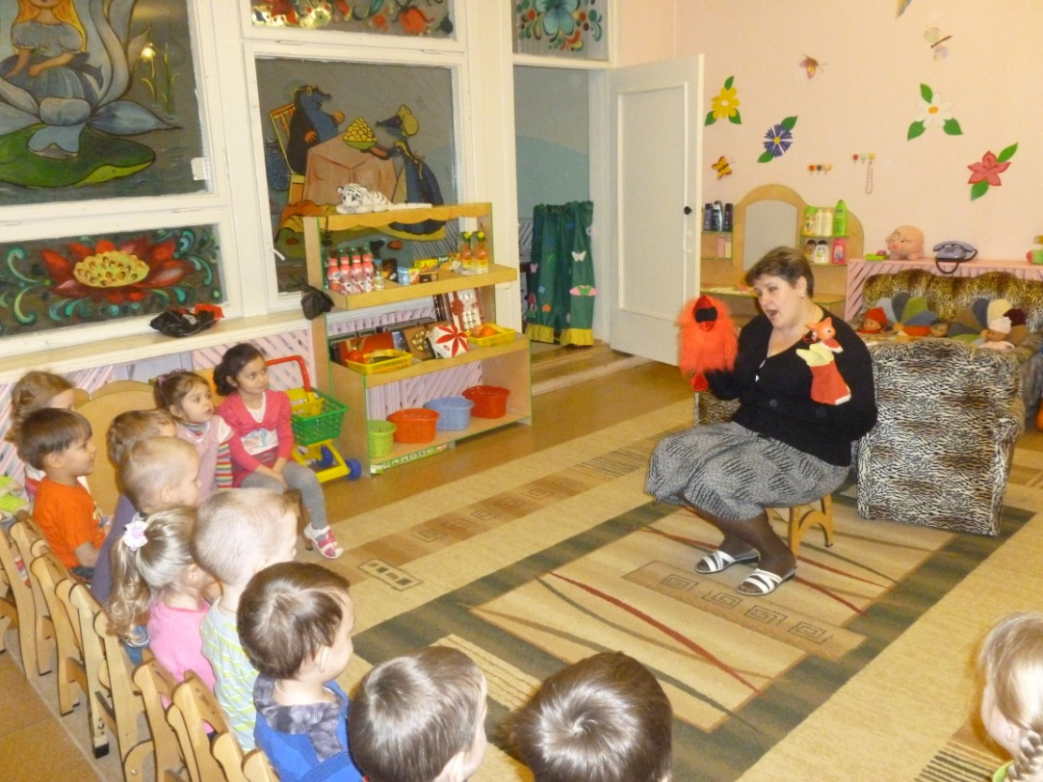
Речевой этикет
Речевой этикет - свод правил о грамотном речевом поведении. Это касается прежде всего правильного употребления словесного оборота, которые называются речевыми формулами, в разных ситуациях общения: приветствия, знакомства, просьбы, извинения или поздрав­ления. За каждой ситуацией общения закреплены определенные формулы (слова типа "Здравствуйте", "Будьте добры", "Извините") и установ­лены варианты их использования в зависимости от того, где или с кем вы общаетесь.

Slide 11
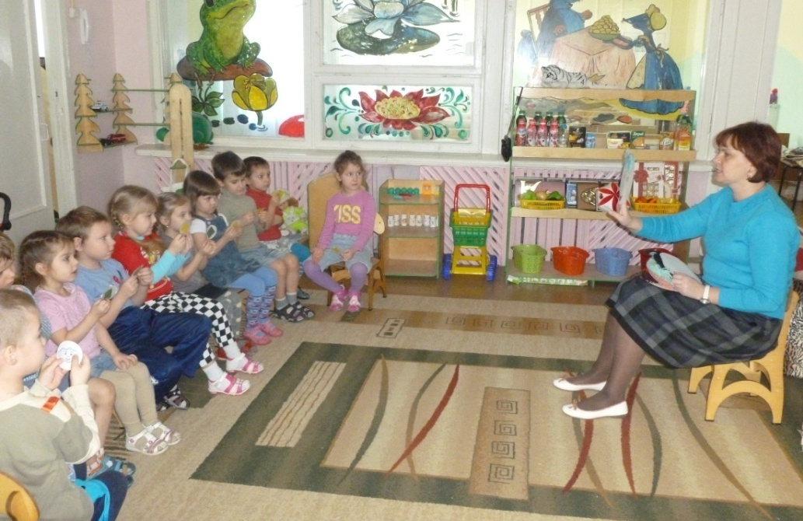
Лингвистические игры
Игра - это не просто развлечение, это творческий вдохновен­ный труд ребенка, это его жизнь. Играя, малыш накапливает знания, осваивает язык, общается, развивает мышление и воображение.
Благодаря лингвистическим играм, у детей происходит станов­ление культуры речи и общения: формируется интонационно-динамичес­кая выразительность речи, ее темпоритмические качества, четкость произношения каждого слова, правильность ударений в словах, грамот­ность, ясность, умение верно формулировать свою мысль, чтобы быть понятым другими; развиваются диалогическая и монологическая речь; обогащается словарный запас и, что самое главное, участие в таких играх стимулирует собственно речевую активность ребенка.

Slide 12
Спасибо за внимание!

